Slide 1
DATA MINING 2. Proses Data Mining
Joko Suntoro
jokosuntoro@usm.ac.id
SMS/Telp: 082242369670
WA/Telegram: 085641970170
http://jokosuntoro.com

Slide 2

Joko Suntoro
SDN Pandean Lamper 03 Semarang (2001)
SMPN 32 Semarang (2004)
SMA Institut Indonesia Semarang (2007)
S1 Teknik Informatika Universitas Semarang (2010-2015)
S2 Teknik Informatika Universitas Dian Nuswantoro (2015-2016)
Tim Operasi dan Teknik, Domestic Gas PT Pertamina (Persero) (2008-sekarang)
Bidang Penelitian: Data Mining, Intelligent System dan Machine Learning
Peneliti dan Reviewer di Romi Satria Wahono (RSW) Intelligent System Research Group

Slide 3
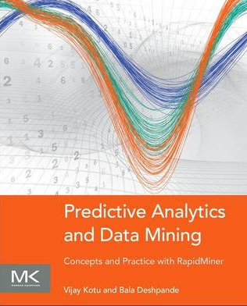
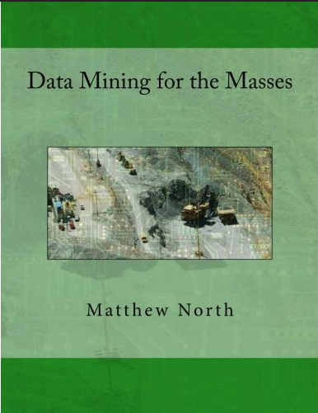
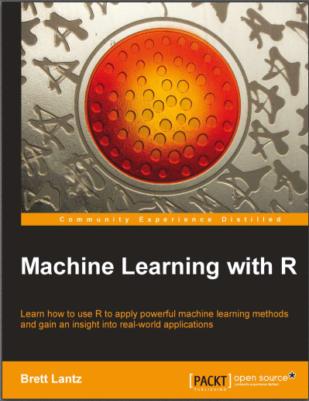
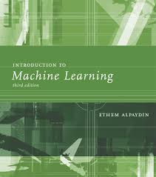
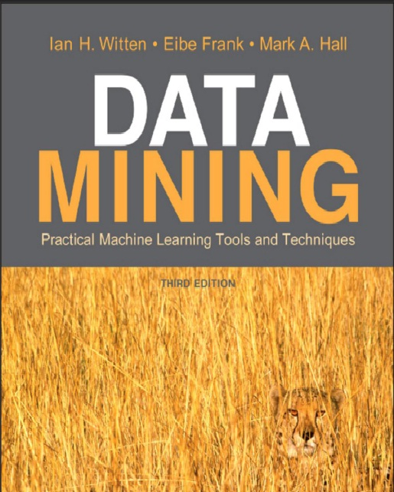
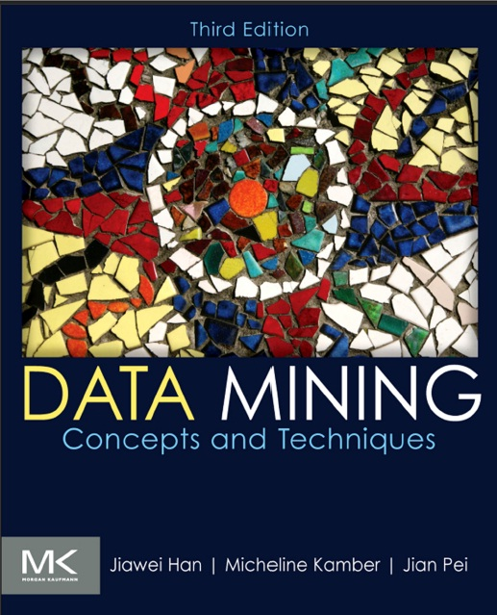
Textbooks

Slide 4
2.1 Jenis-Jenis Dataset

Slide 5
Proses Data Mining
1. Himpunan Data
(Pemahaman dan Pengolahan Data)
2. Metode Data Mining (Pilih Metode Sesuai Karakter Data)
3. Pengetahuan
(Pola/Model/Rumus/ Tree/Rule/Cluster)
4. Evaluation
(Akurasi, AUC, RMSE, DBI,…)
DATA PRE-PROCESSING
Data Cleaning
Data Integration
Data Reduction
Data Transformation
Estimation
Prediction
Classification
Clustering
Association

Slide 6
Himpunan Data (Dataset)
Dataset Private
data set dapat diambil dari organisasi yang kita jadikan obyek penelitian
Contoh: Bank, Rumah Sakit, Industri, Pabrik
Dataset Publik
data set dapat diambil dari repositori pubik yang disepakati oleh para peneliti data mining
Contoh: UCI Repository, ACM KDD, PredictionIO, NASA MDP
Dataset
Notes:
Trend penelitian data mining adalah menguji metode yang dikembangkan peneliti dengan dataset public, yang bersifat comparable, repeatable dan verifiable

Slide 7
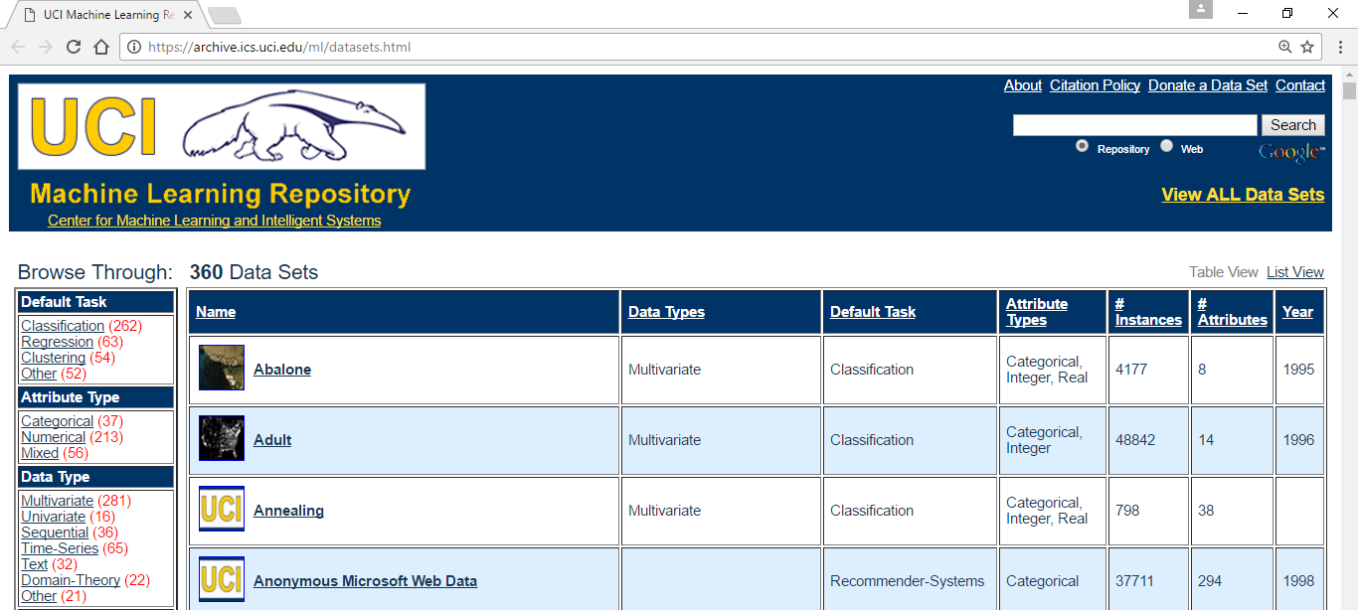
Dataset yang Digunakan

Slide 8
2.2 Tool Aplikasi Data Mining

Slide 9
Tools Software Data Mining
WEKA
RapidMiner
DTREG
Clementine
Matlab
R
SPSS

Slide 10
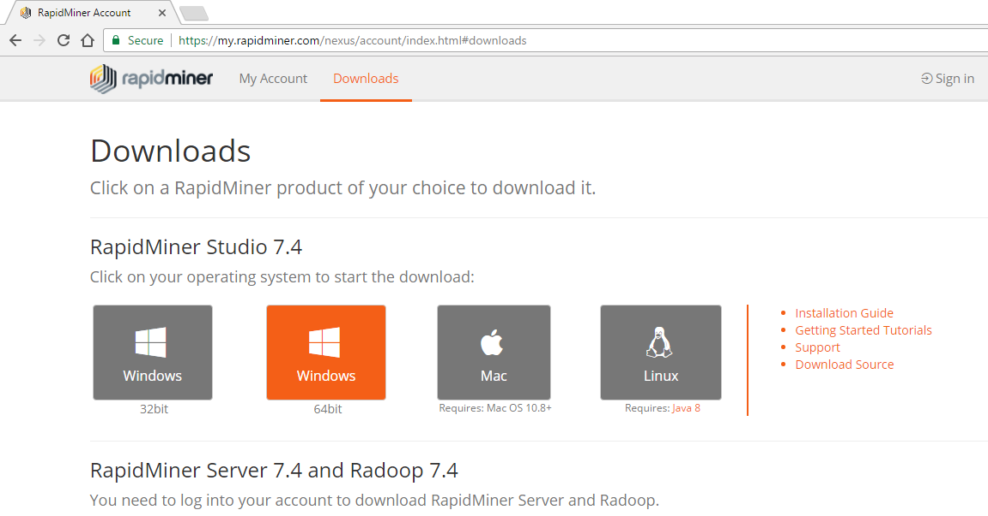
Instalasi Rapidminer
Download aplikasi Rapidminer dari halaman resmi

Slide 11
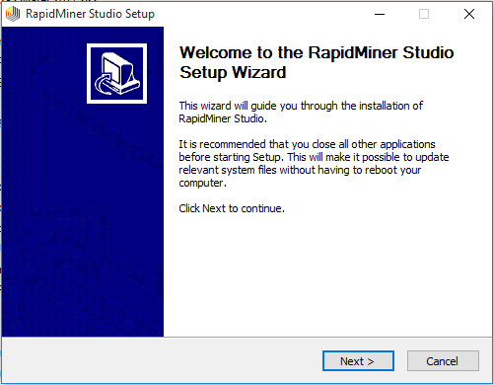
Instalasi Rapidminer

Slide 12
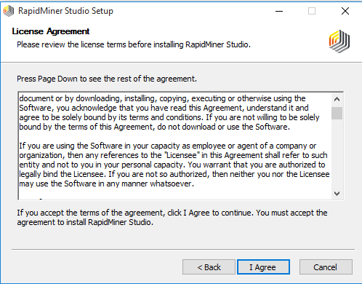
Instalasi Rapidminer

Slide 13
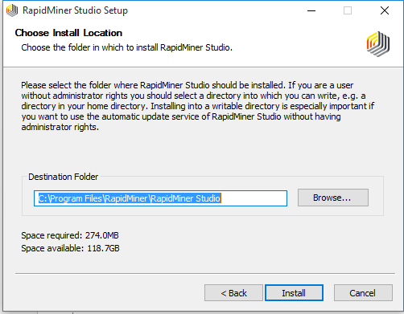
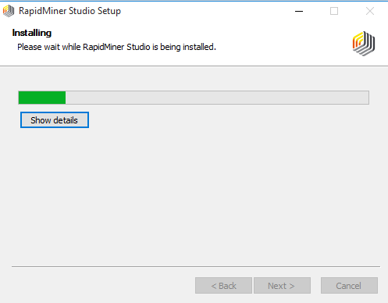
Instalasi Rapidminer

Slide 14
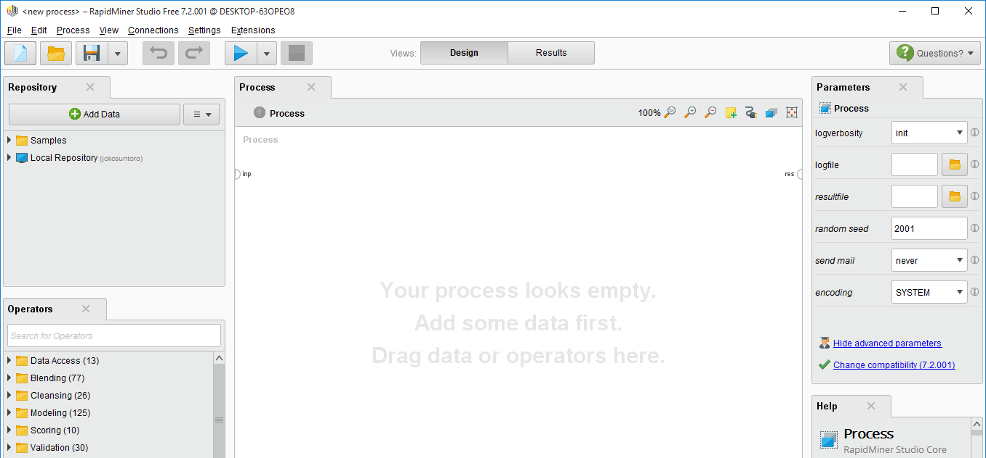
Welcome to Rapidminer

Slide 15
Struktur Utama Rapidminer
Rapidminer
Repository
Operators
Parameters
Process

Slide 16
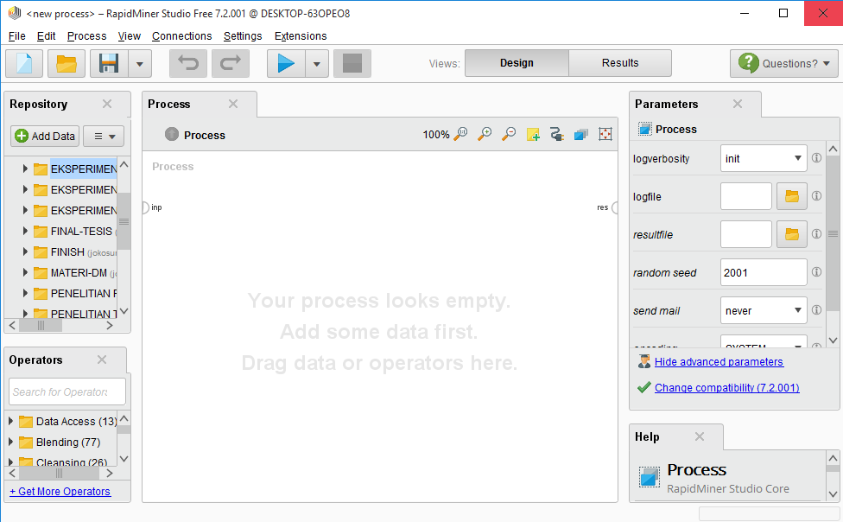
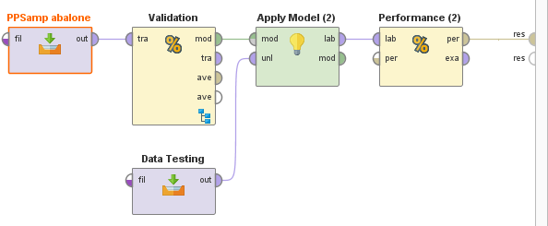
Process

Slide 17
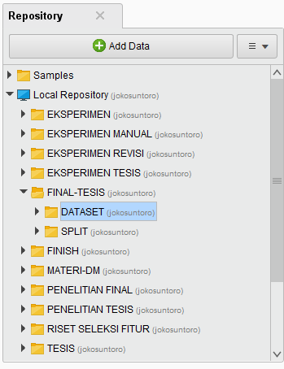
Repository
Repository berfungsi sebagai lokasi penyimpanan terpusat untuk data dan proses analisa kita

Slide 18
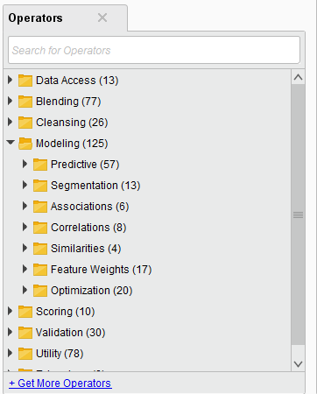
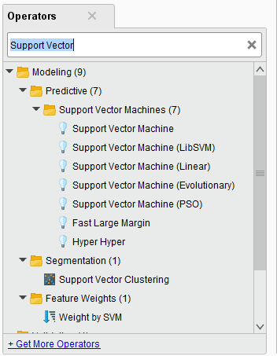
Operators

Slide 19
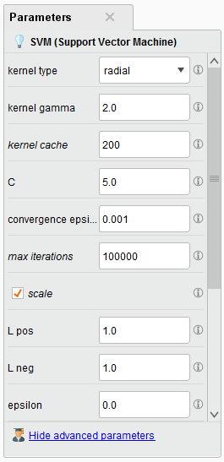
Parameters
Operator kadang memerlukan parameter untuk bisa berfungsi
Setelah operator dipilih di view Proses, parameternya ditampilkan di view ini

Slide 20
2.3 Penerapan Proses Data Mining

Slide 21
2.3.1 Proses Estimasi

Slide 22
Persiapan Dataset Estimasi
Lakukan training pada data computer-hardware.csv menggunakan algoritme linear regression
Tampilkan himpunan data (dataset) dan pengetahuan (formula) yang terbentuk

Slide 23
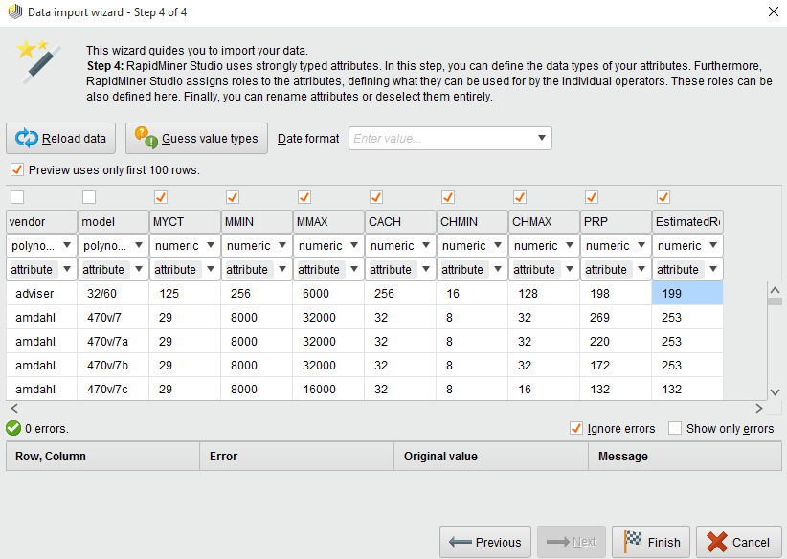
Dataset Estimasi

Slide 24
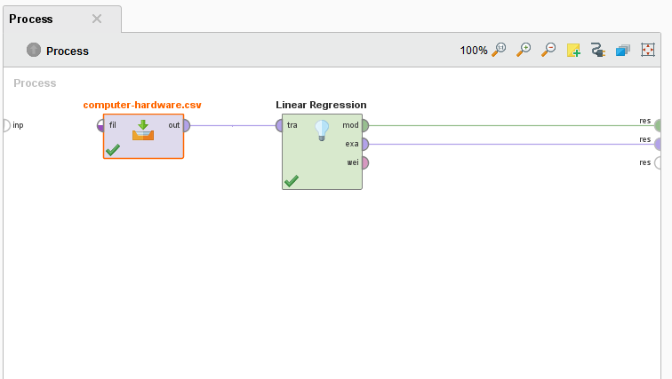
Metode Estimasi

Slide 25
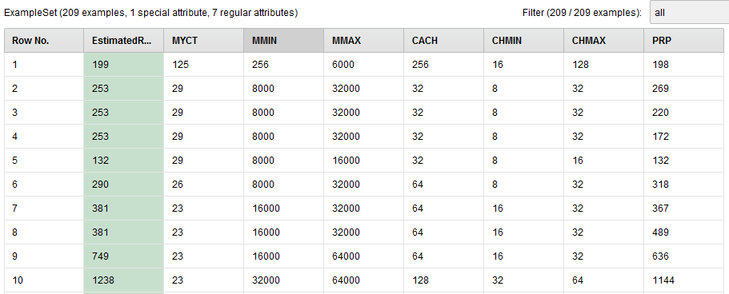
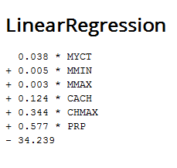
Pengetahuan Estimasi
ERP=0,038*MYCT+0,005*MMIN+0,003*MMAX+0,124*CACH+0,344*CHMAX+0,577*PRP-34,239

Slide 26
2.3.2 Proses Prediksi

Slide 27
Persiapan Dataset Prediksi
Lakukan training pada data harga-saham.xls menggunakan neural network
Tampilkan himpunan data (dataset) dan pengetahuan (formula) yang terbentuk

Slide 28
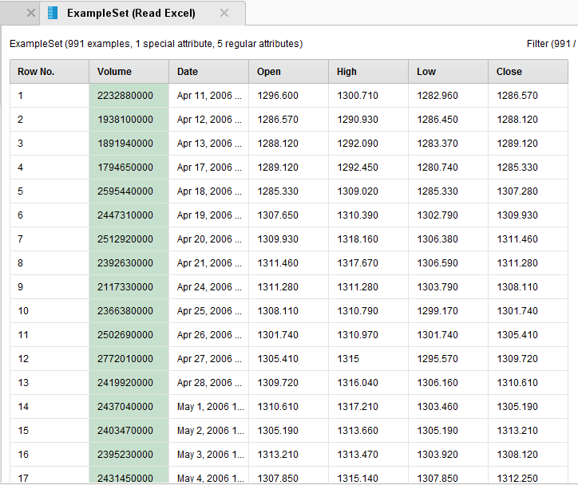
Dataset Prediksi

Slide 29
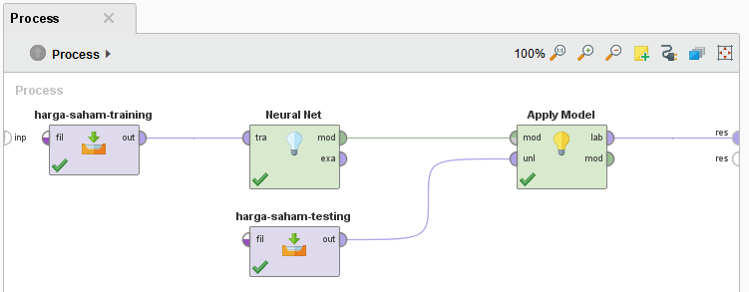
Metode Prediksi

Slide 30
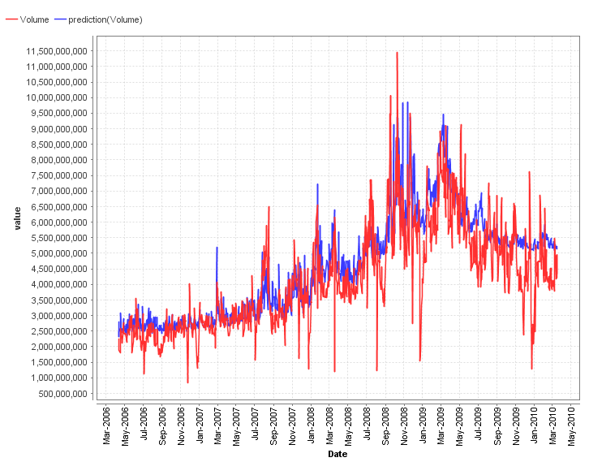
Pengetahuan Prediksi

Slide 31
2.3.3 Proses Klasifikasi

Slide 32
Persiapan Dataset Klasifikasi
Lakukan training data sample dataset sonar pada rapidminer menggunakan algoritme C4.5
Tampilkan himpunan data (dataset) dan pengetahuan (formula) yang terbentuk

Slide 33
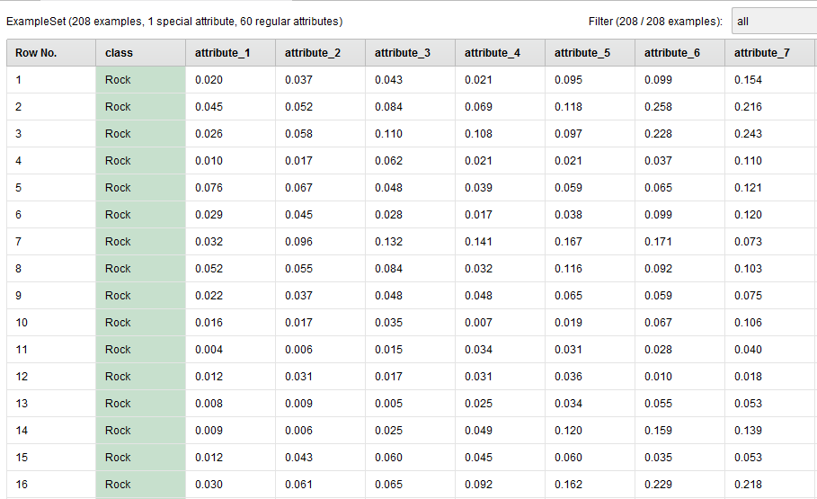
Dataset Klasifikasi

Slide 34
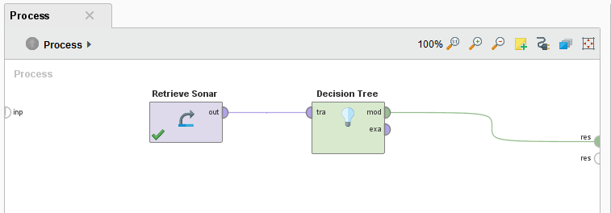
Metode Klasifikasi

Slide 35
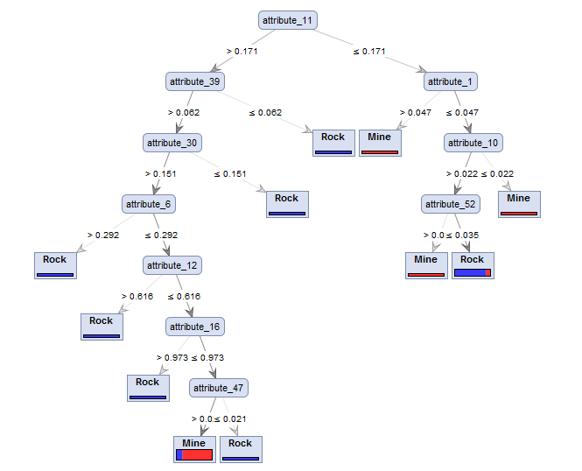
Pengetahuan Klasifikasi

Slide 36
Referensi
Bache, K., & Lichman, M. (2013). UCI Machine Learning Repository. Retrieved from http://www.ics.uci.edu/~mlearn/MLRepository.html
Ethem Alpaydin. Introduction to Machine Learning. 3rd ed. MIT Press. 2014
Harrington, P. (2012). Machine Learning in Action. United States of America: Manning Publications Co.
Hofmann, M., & Klinkenberg, R. (2013). Rapid Miner Data Mining Use Cases and Business Analytics Applications. CRC Press Taylor & Francis Group
Ian H. Witten, Frank Eibe, Mark A. Hall. Data mining: Practical Machine Learning Tools and Techniques 3rd Edition. Elsevier. 2011
Jiawei Han and Micheline Kamber. Data Mining: Concepts and Techniques Third Edition. Elsevier. 2012
Lantz, Brett. Machine Learning with R. Packt Publishing. 2013
Larose, D. T. (2006). Data Mining Methods and Models. Data Mining Methods and Models. Canada: Willey Publishing, Inc.
Noth, Matthew. Data Mining for The Masses. Creative Commons Attribution. 2012
V. Kotu, Predictive analytics and data mining. USA: Elsevier Inc., 2015.
Wahono, R. S. (2016). Computing Courses Data Mining. Retrieved from http://romisatriawahono.net/dm/

